Slide 1
Социальный опрос по профилактике детского дорожно-транспортного травматизма
с 8.11.2021 по 15.11.2021

Slide 2
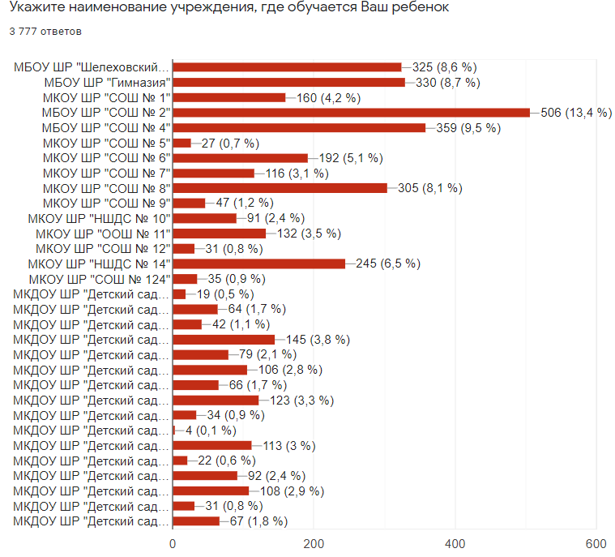
В опросе приняли участие
3 777 человек
из 31 образовательной организации
Шелеховского района
В 2020 году в опросе приняли участие
691 человек из 28 образовательных организаций Шелеховского района

Slide 3
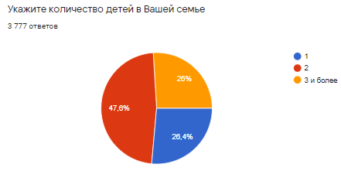
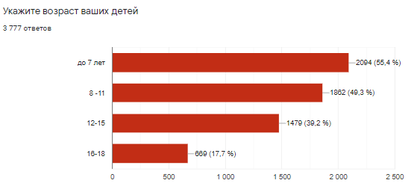

Slide 4
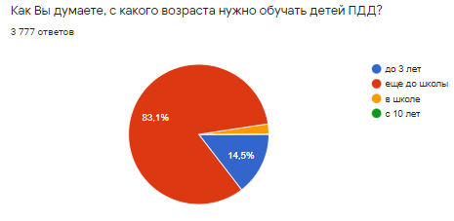

Slide 5
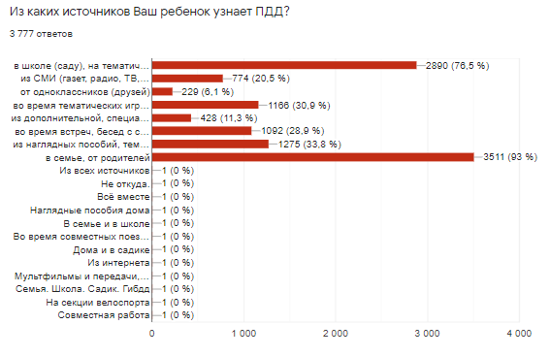
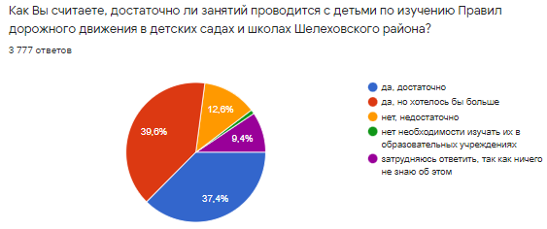

Slide 6
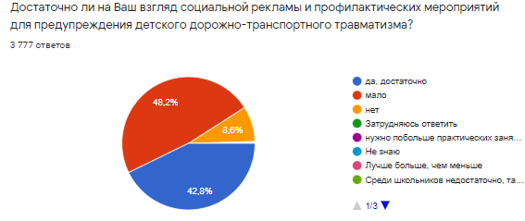

Slide 7
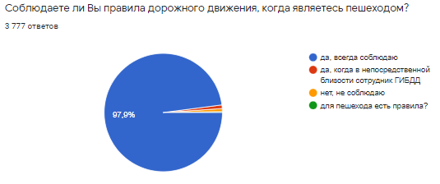
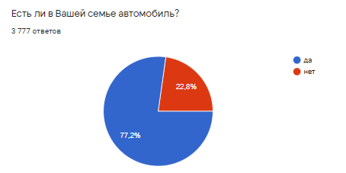

Slide 8
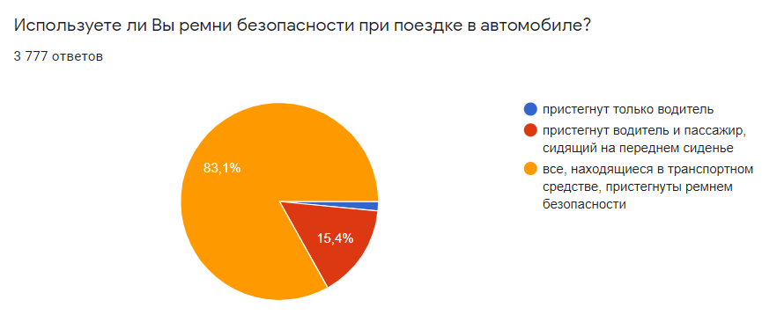
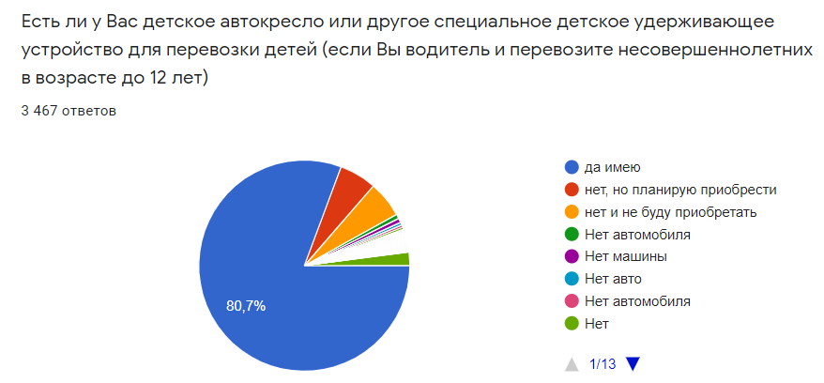

Slide 9
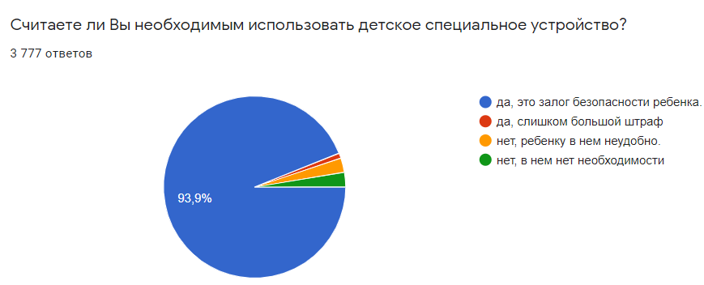
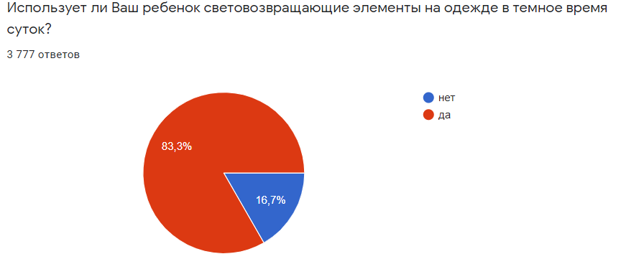

Slide 10
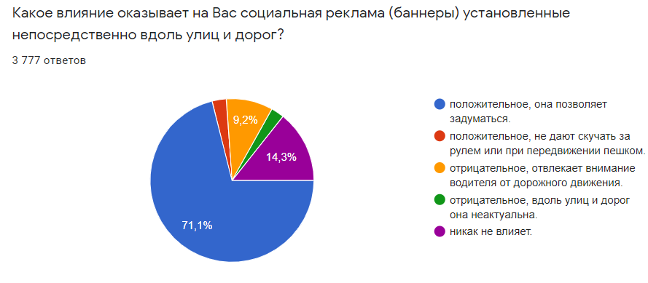

Slide 11
Уважаемые родители!
Спасибо Вам за участие в этом опросе!
Мы увидели Ваше неравнодушие к этой глобальной проблеме!

